Slide 1
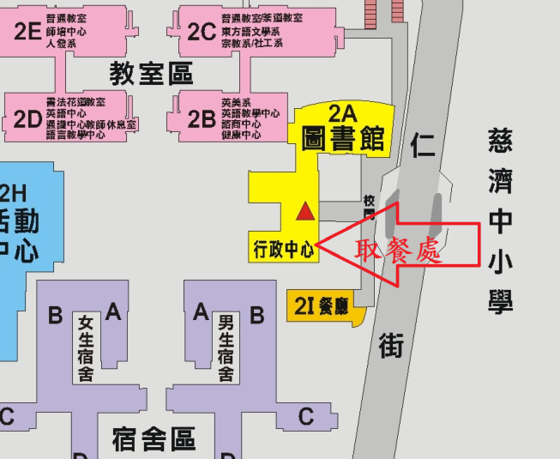
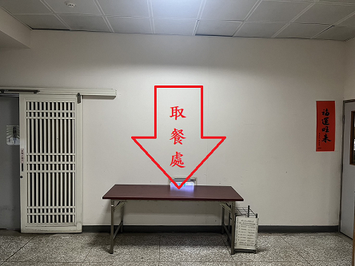
VO2蔬氧線上訂餐人社校區取餐地點

